Slide 1
OBLIKOVANJE SLIK (JS)
Profesor: asist. dr. Alenka Žerovnik
18.05.2023
Avtor: Blaž Kovačič, Ma-Ra 1. letnik

Slide 2
Kazalo
Oblikovanje slik
JavaScript
Elementi spletne strani
Kernel (matrika)
Prikaz spletne strani

Slide 3
Nasplošno o oblikovanju slik
Izboljšamo sliko (popravimo svetlost, izostrimo, …)
Adobe Photoshop, Adobe Lightroom, GIMP, Pixlr
Še bolje narediti svoj program

Slide 4
JavaScript
Najbolj uporaben programski jezik
Odličen za začetnike
Neizmerno izboljša našo spletno stran

Slide 5

Ključni elementi spletne strani
Osnovne funkcije, napredne funkcije
Dva canvas-a
Možnosti: nazaj, naprej, ponastavi
Seznam slik
Histogram barv slike

Slide 6
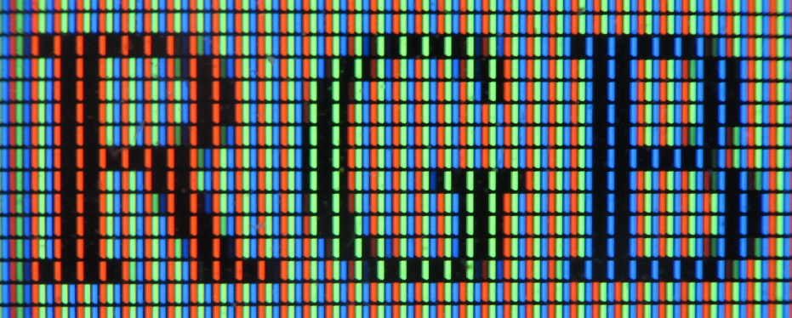
Kernel
0 1 2 3
PIKSEL
RGBA (255, 255, 255, 1)
#FFFFFF
RGBA (0, 0, 255, 1)
#0000FF / #00F
RED
GREEN
BLUE
255 | 255 | 255
255 | 255 | 255
255 | 255 | 255
255 | 255 | 255
255 | 255 | 255
0 | 0 | 255
255 | 255 | 255
255 | 255 | 255
0 | 0 | 255
for (let i = 0; i < arr.length; i += 4) {
let ttl = arr[i] + arr[i + 1] + arr[i + 2];
let avg = parseInt(ttl / 3);
arr[i] = avg;
arr[i + 1] = avg;
arr[i + 2] = avg;
arr[i + 3] = 0.5;
}
9 PIKSLOV

Slide 7
Spletna stran

Slide 8
UPORABA V ŠOLSTVU
Osnove fotografij
Kako računalnik izriše sliko
Procesiranje slike
Kako sliko spremenimo

Slide 9
Viri
https://codeflarelimited.com/blog/rgba-colors-a-guide-on-how-to-implement-them-in-your-design/ (10.03.2023)
https://homepages.inf.ed.ac.uk/rbf/HIPR2/sobel.htm (10.03.2023)
https://en.wikipedia.org/wiki/Grayscale (10.03.2023)
https://homepages.inf.ed.ac.uk/rbf/HIPR2/median.htm (11.03.2023)
https://bito.ai/resources/javascript-image-editor-javascript-explained/ (11.03.2023)

Slide 10
VIRI SLIK
https://giphy.com/stickers/devrock-javascript-edr-escueladevrock-ln7z2eWriiQAllfVcn (11.03.2023)
https://designblog.rietveldacademie.nl/?tag=pixels (11.03.2023)
https://iq.opengenus.org/sharpening-filters/ (11.03.2023)
https://en.wikipedia.org/wiki/Unsharp_masking (11.03.2023)
https://en.wikipedia.org/wiki/Discrete_Laplace_operator (11.03.2023)
https://www.opencv-srf.com/2018/03/homogeneous-blur.html (11.03.2023)

